Slide 1
先端情報学 生物・流体・スポーツ（陶芸・音楽？）の観点から
2022/07/08
at Meisei University
Be-Link 代表 望月 修
最先端の専門分野を学べる科目群 対象科目 先端情報学A, B, C, D
対象学生 新しいものが好きな人、情報学の先端を学びたい人、研究者を目指したい人
情報技術が関連するニュース、例えば人工知能、自動車の自動運転、IoTなどが連日ニュースを賑わせています。情報技術はドッグイヤーで進んでいると言われるように、話題となる技術や専門分野も非常に早く移り変わって行きます。この科目群では、社会で話題となっている技術を含めた最先端の専門分野を学べる科目群を用意しています。「先端情報学」は名前の通り、その時代で話題になっている、もしくは話題になるであろう最新の専門分野をいち早く取り入れ、学べる仕組みを用意してあります。これにより、社会で必要とされている技術を学び、常に最新の技術を学ぶ環境を整えています。

Slide 2
情報 [伝えられる内容]
Intelligence
収集される事柄
Information
発信される事柄
Data
蓄積される事柄
Cyber-space
cybernetics+space: 電脳空間、サイバー空間

Slide 3
情報
ある物事の内容や事情についての知らせ。インフォメーション。
「事件についての—を得る」「—を流す」「—を交換する」「—がもれる」「極秘—」
文字・数字などの記号やシンボルの媒体によって伝達され、受け手に状況に対する知識や適切な判断を生じさせるもの。
「—時代」
生体系が働くための指令や信号。神経系の神経情報、内分泌系のホルモン情報、遺伝情報など。
中等教育の教科の一。情報技術（IT）や情報化社会のモラルなどを身につけることを目標とする。情報科。

Slide 4
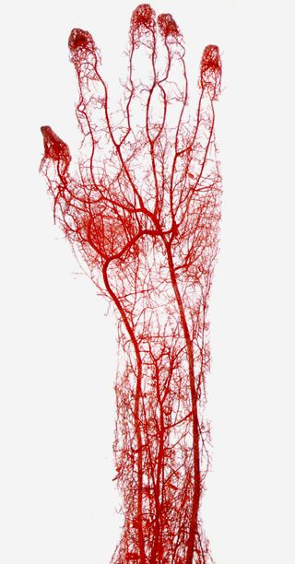
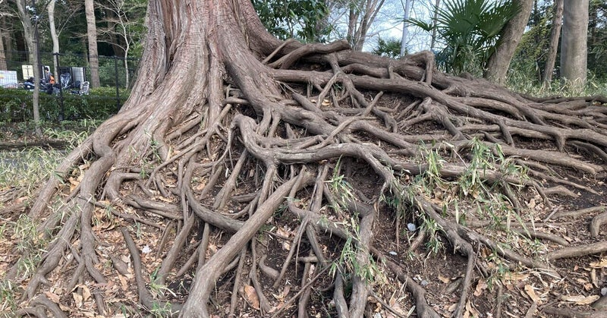
分岐

Slide 5
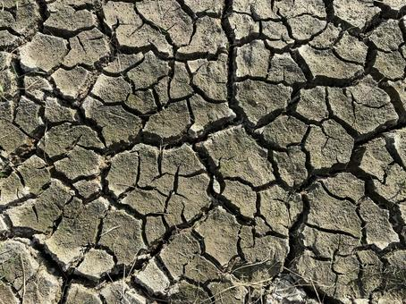
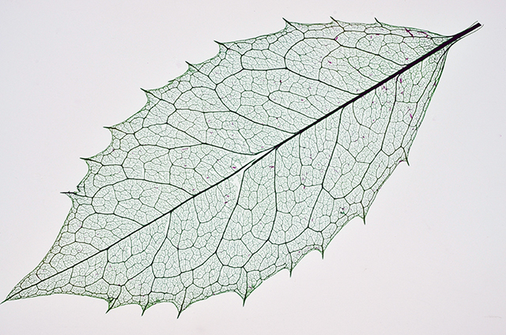
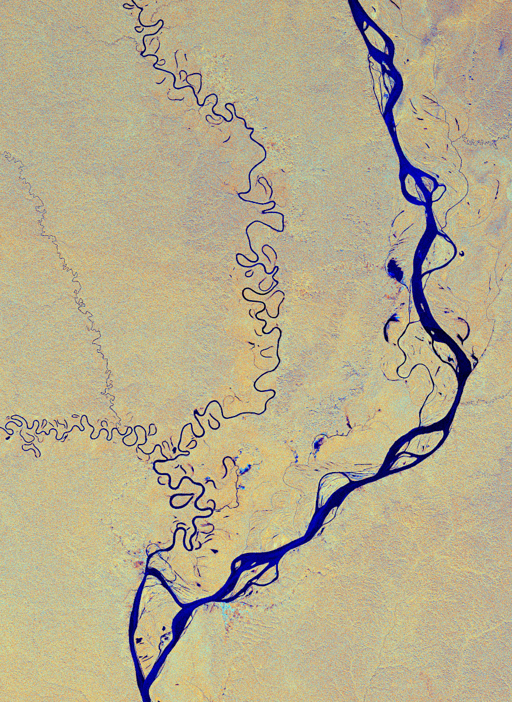
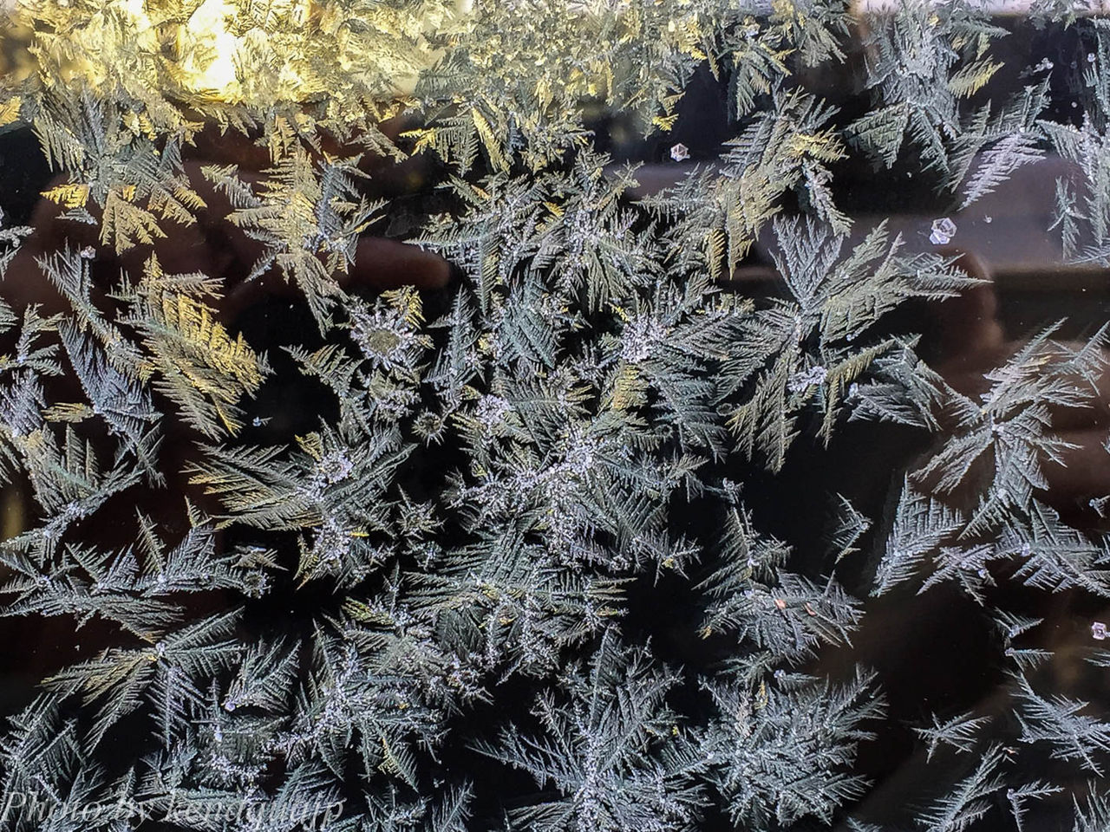
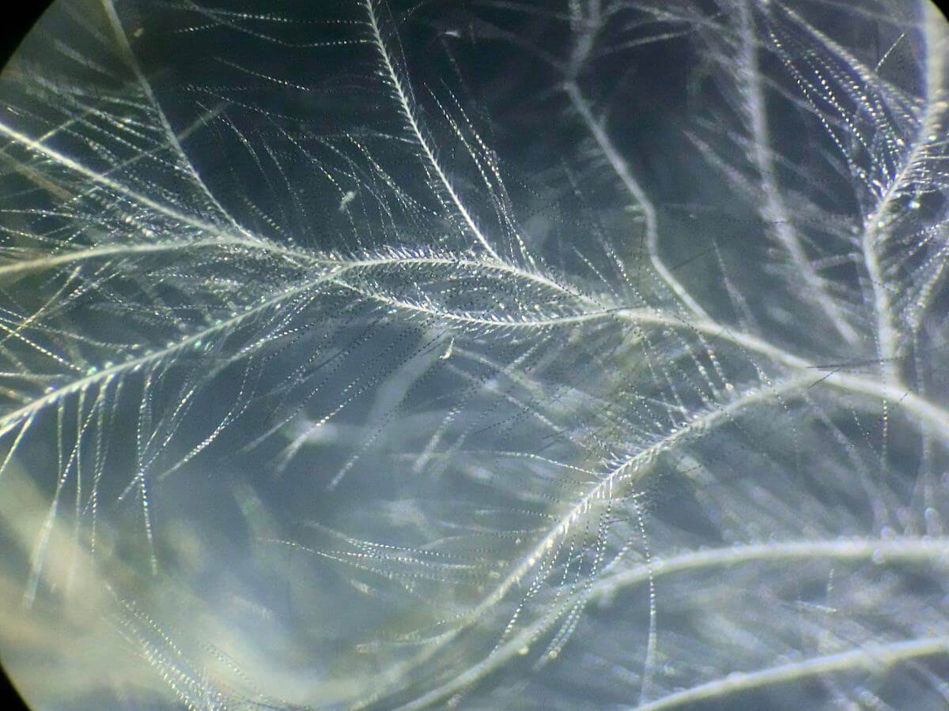
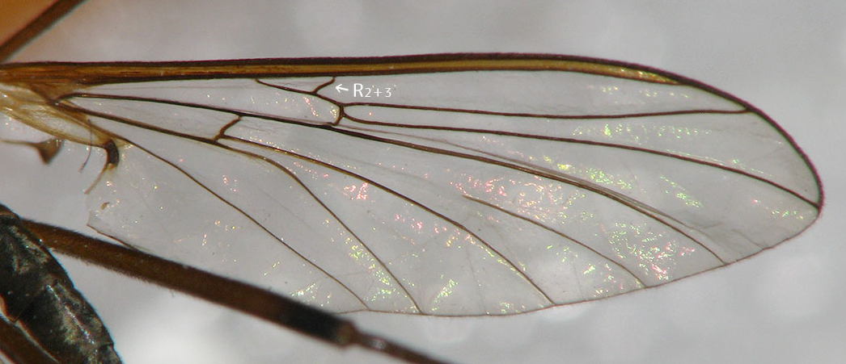
自然の形

Slide 6
波のパターン

Slide 7
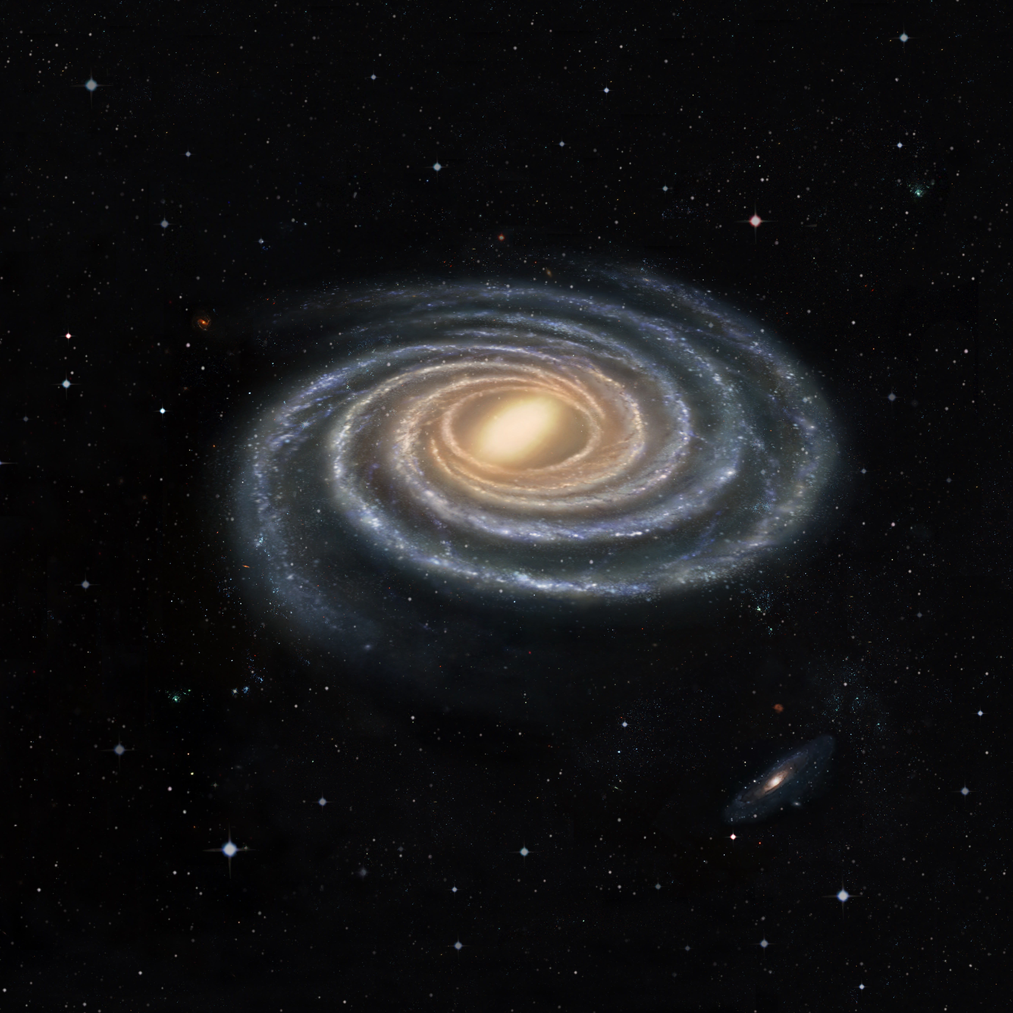
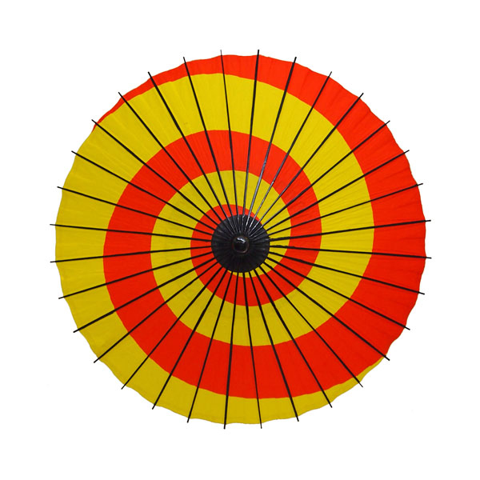
渦のパターン

Slide 8
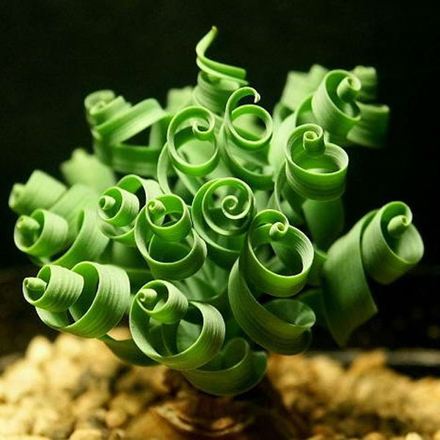
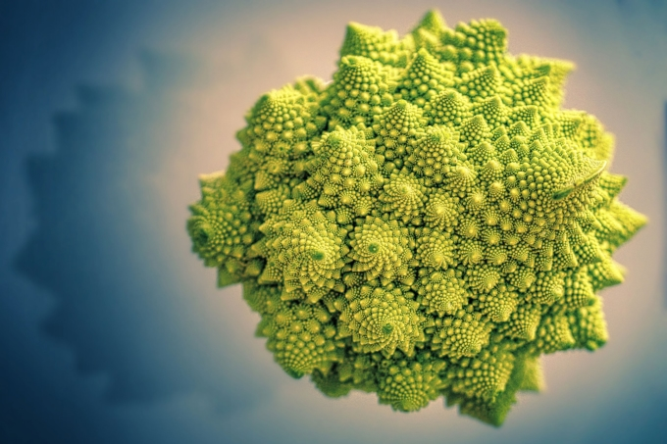
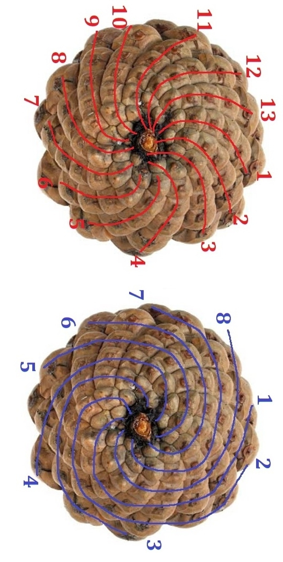
植物に見られる渦、らせん

Slide 9
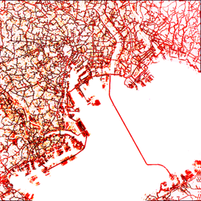
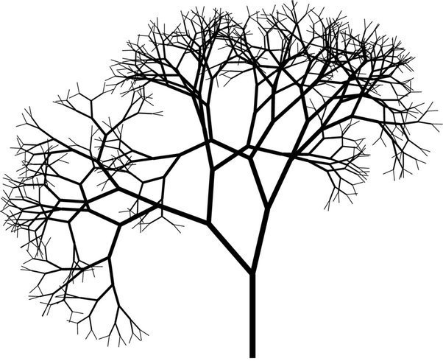
フラクタル

Slide 10
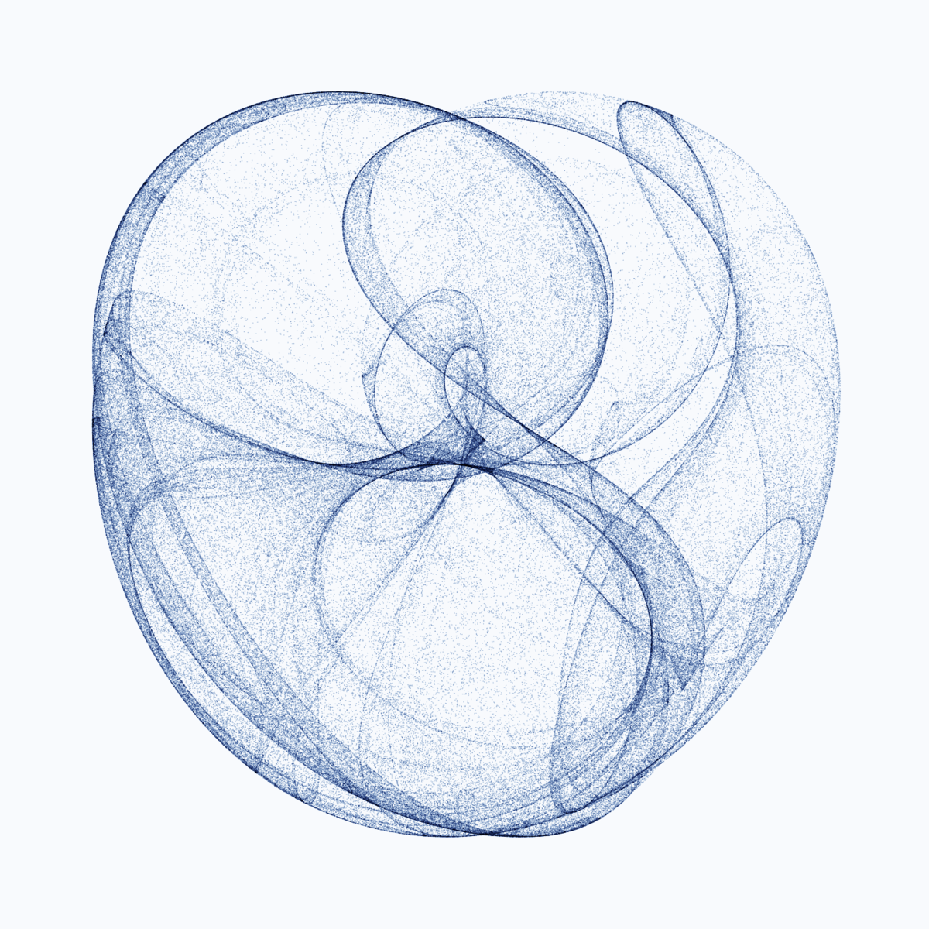
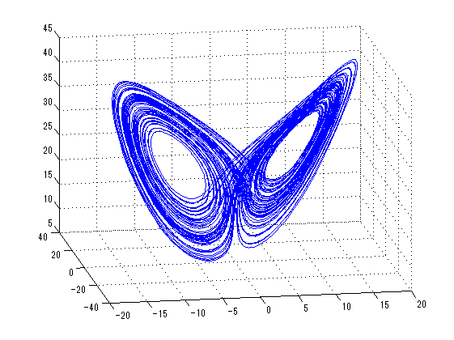
ストレンジアトラクター

Slide 11
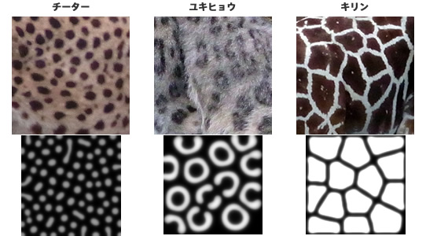
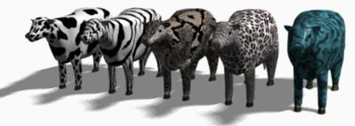
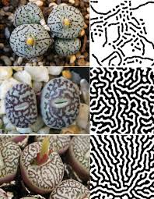
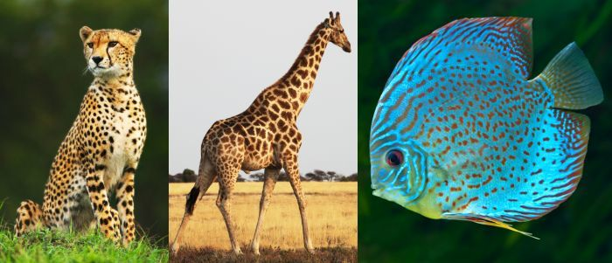
チューリングパターン

Slide 12
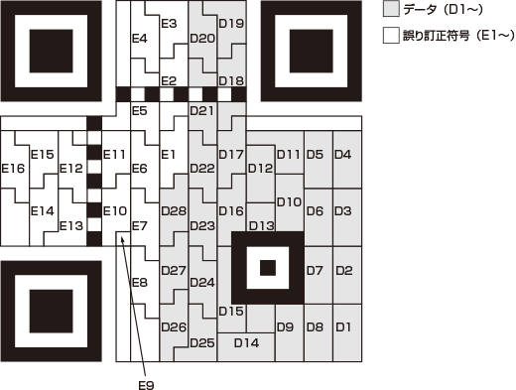
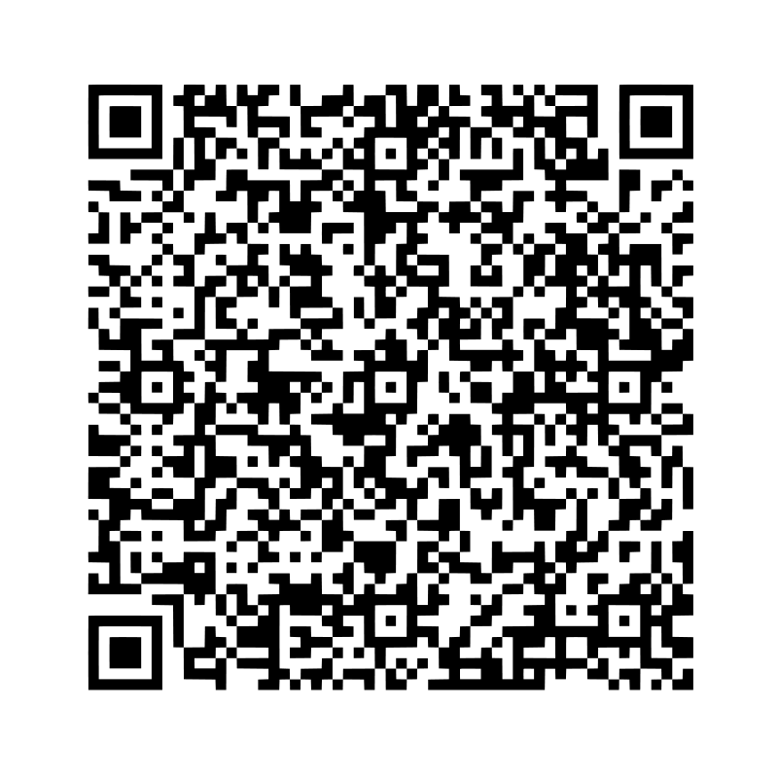
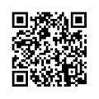
QRコード

Slide 13
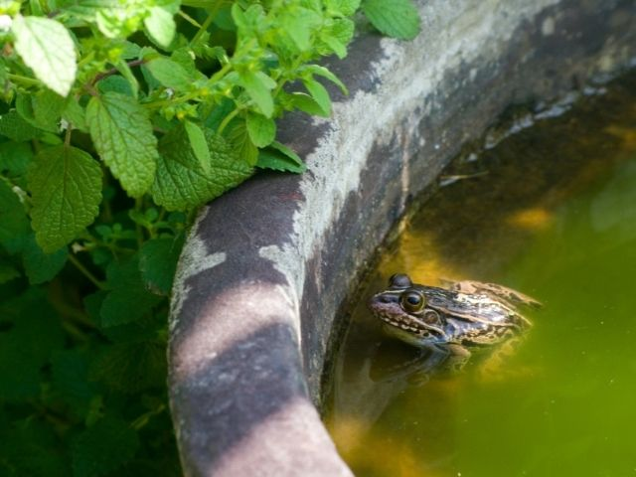
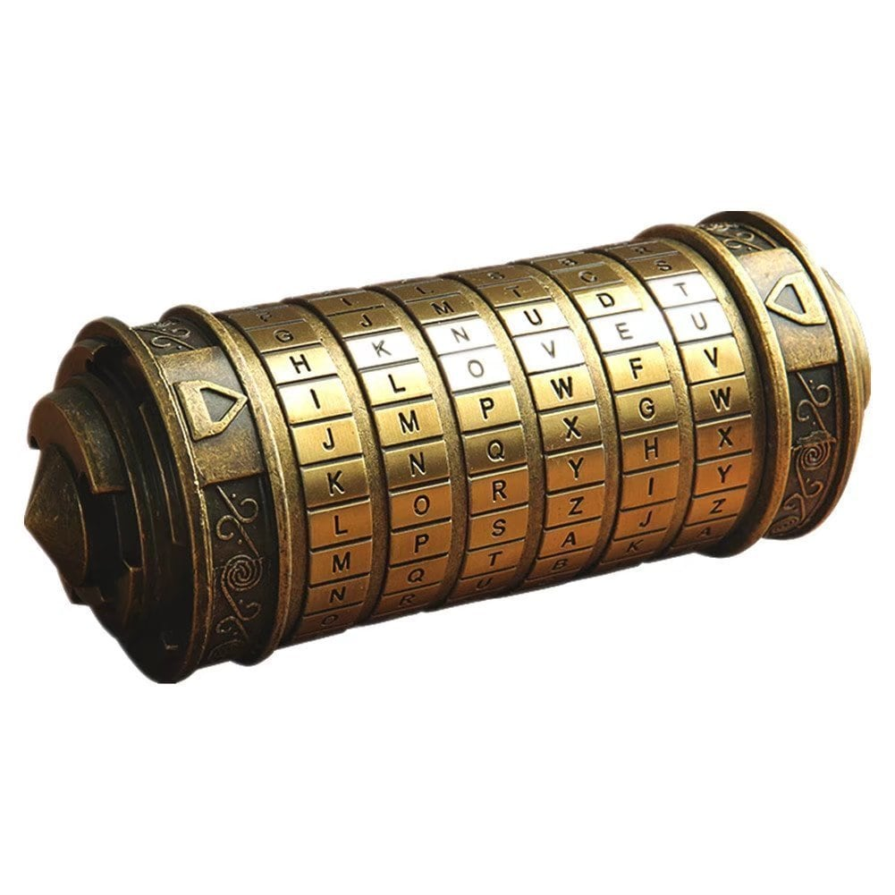
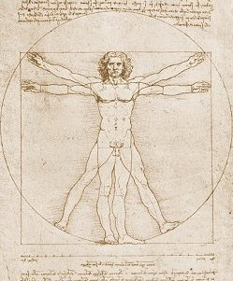
暗号

Slide 14
まとめ
流れは情報を移流と伝搬で伝える
初期値や境界条件が異なると思いもよらない形ができる
パターンは何を意味するのか？

